Slide 1
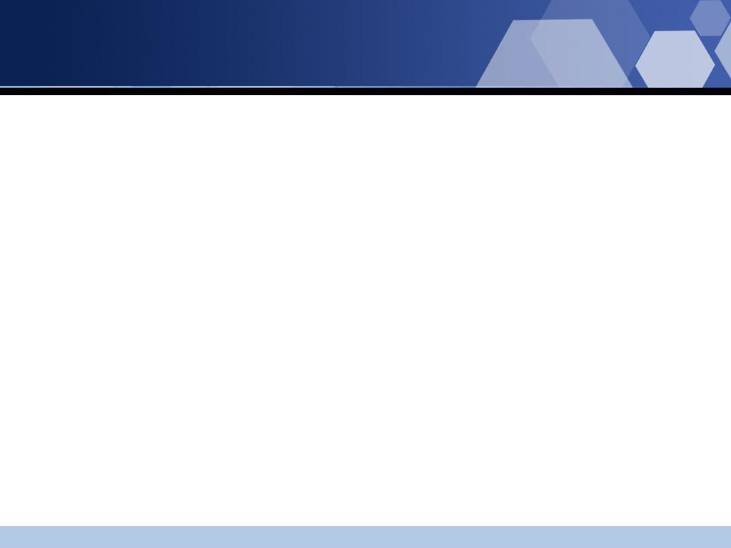
贪心算法
2012级ACM班
江川

Slide 2
贪心算法
总是做出在当前看来是最好的选择。
仅从局部考虑，不一定达到整体最优。

Slide 3
贪心算法
找钱问题
1 5 10 20 50 100
1 3 4 5
7 = 5 + 1 + 1
7 = 4 + 3

Slide 4
贪心算法
现实问题：
求局部最优解或近似最优解
和随机算法结合。
http://alteredqualia.com/visualization/evolve/

Slide 5
例1
给一个数n，要求从中删除m个数位上的数字，使得剩下的数字最大。
n=317915 m=4
ans = 95

Slide 6
例1
从高位到低位扫描，若某个数字比前一个数字大，则去掉前一个数字。如果全部递减，则去掉最后一个数字。重复m次。
3179156→379156→79156→9156→956
或从高位到低位构造新数，尽量保持每位递减直到不能再去掉数字。
3→ 31 → 317 → 37 → 7 → 79 → 9 → 91
→ 915 → 95 → 956

Slide 7
例1
留下的高位越大，则数字越大
m = 1时
98652 → 9865
4367 → 467

Slide 8
例2
有一个M行N列的教室座位中，有D对同学总爱凑在一起讲话（一对爱讲话的同学只有左右相邻或上下相邻）。现老师要用走廊隔开他们。但只能在行之间加入K条走廊，在列中加入L条走廊，问加在哪里能使效果最佳（即阻止最多的同学讲话）。

Slide 9
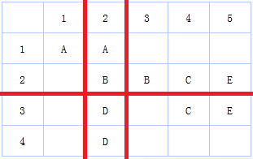
例2
K = 1, L = 2

Slide 10
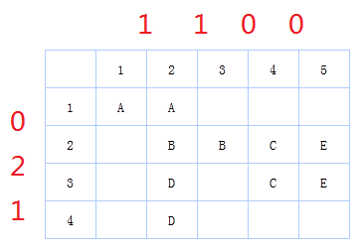
例2
K = 1, L = 2
列与列，行与行，行与列均无关
直接找最大的K行、L列

Slide 11
例3
在计算机中，CPU只能和高速缓存Cache直接交换数据。当所需的内存单元不在Cache中时，则需要从主存里把数据调入Cache。此时，如果Cache容量已满，则必须先从中删除一个。
初始时Cache为空，现给出CPU需要访问的主存单元序列，以及缓存大小，问最少要从主存中调多少次数据到Cache中。

Slide 12
例3
如：缓存大小为2，CPU要访问的主存单元序列为a，b，c，a，d，c
初始：缓存为空【__,__】
1.访问a：将a调入缓存【a ,__】
2.访问b：将b调入缓存【a , b 】
3.访问c：删除b，将c调入【a , c 】
4.访问a：a在缓存中【a , c 】
5.访问d：删除a，将d调入【d , c】
6.访问c：c在缓存中【d , c】
共调入4次

Slide 13
例3
删除时应该尽量选择“没用”的单元，留下“有用”的单元。
区分“有用”和“没用”
如果a在将来还会被访问到，b在将来不会被访问到，显然a比b有用。
如果a、b将来都不会被访问到，那a和b一样没用。
如果a和b在将来都会被访问到，谁先被访问到谁更有用。

Slide 14
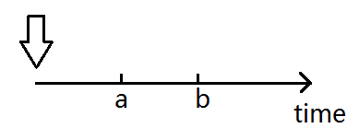
例3
假设将来a比b先被访问

Slide 15
例3
算法：每次对于要访问的一个单元，查询是否已在缓存中。
若已经在，则访问下一单元。
若不在，先查看缓存是否满，未满则直接放入；若已满，则在缓存中选择最迟被访问的单元删除（不被访问的单元视为无限迟）。

Slide 16
例3
注意：这个算法在现实生活中是不可用的，因为它的决策基于“未来”。我们无法预测到CPU接下来要访问的单元序列，所以不能用这个算法来做决定。
现实中，一个常用的算法是LRU（Least Recently Used）。它的决策基于“过去”，而“过去”的信息是可知的。这个算法每次选择最久未被访问的单元删除。因为我们倾向于认为，若一个单元已经很久没有被访问，那么它应该还要过一段时间才会被访问（但可以很容易构造出让这个算法效果很差的例子）。

Slide 17
例4
有N堆果子，第i堆的数量是xi。每次可以把两堆果子合为一堆，把两堆果子合并为一堆需要消耗的体力等于两堆果子的数量之和。问最少需要多少体力能把所有的果子合并为一堆。
如：x1=1，x2=2，x3=9
先把x1和x2合并，耗费1+2 = 3
再把x1x2和x3合并，耗费3+9 = 12
共耗费3+12=15
（如果先合并x2和x3或x1和x3，耗费的体力会更多）

Slide 18
例4
合并N-1次后，所有果子会被合并成为一堆。
直观感觉：让大堆的果子被合并的尽量少。
如x1=10000，x2=x3=x4=x5=x6=1肯定先把x2~x6合并为1堆，最后和x1合并，而不是把x1移来移去。
每次合并最小的两堆。

Slide 19
例4
1 3 7 8 10
合并1 3 → 4
4 7 8 10
合并4 7 → 11
8 10 11
合并8 10 → 18
11 18
合并 11 18 → 29

Slide 20
例5
假设我们要用01串表示26个字母
2^5=32>26
00000→a
00001→b
00010→c ……
有没有更有效的编码方式？
让01串的长度不固定
如0→a，10→b， 110→c……

Slide 21
例5
1.必须保证解码时没有歧义
如果0→a，1→b，10→c
那么10既可以是c也可以是ba
不能有一个编码是另一个编码的前缀
2.字母的出现频率不同
通常e的出现频率要远远大于z
那么e可以用较短的编码，z可以用较长的编码

Slide 22
例5
哈弗曼编码
已知每个字母的出现次数，找一种编码使总长度最短。
如：a=13，b=3，c=5，e=30
a→10 b→110 c→111 e→0
13*2+3*3+5*3+30*1=80
若都用两位01串
a→00 b→01 c→10 e→11
2*(13+3+5+30)=102

Slide 23
例5
考虑编码的过程，假设一开始所有的字母都用空表示。
a=_ b=_ c=_ e=_
此时所有的字母都不可区分，编码总长度是0*(13+3+5+30)=0。
如果现在要区分a和b，可以把它们变成0和1
a=0 b=1 c=_ e=_
编码总长度变为1*13+1*3=16

Slide 24
例5
如果现在要区分a、b和c（注意现在c是空字符，0可以表示a、ac、acc、accc……），a和b已经区分了，所以在a、b前面加0，在c前加1
a=00 b=01 c=1 e=_
编码总长度变为16+1*(13+3+5)=37
区分a、b、c和e，在a、b、c前加0，在e前加1
a=000 b=001 c=01 e=1
编码总长度变为37+1*(13+3+5+30)=88

Slide 25
例5
注意这并不是最优的编码，但是如果我们调整顺序：
区分b，c：
a=_ b=0 c=1 e=_
区分a和b，c：
a=0 b=10 c=11 e=_
区分e和a，b，c：
a=00 b=010 c=011 e=1
就得到最优编码

Slide 26
例5
这个过程和合并果子是完全一样的。
把初始的每堆果子看成字母，合并果子看成区分字母，总长度看成消耗的体力，编码长度看成果子数。
假设有两份字母，第一份已经区分好，第二份也已经区分好，现在要把他们统一起来，就在第一份的编码前加0，在第二份的编码前加1。由于每个字母的编码长度都加了1，总长度就增加了所有字母的出现次数的和（相当于增加了两堆果子的和）

Slide 27
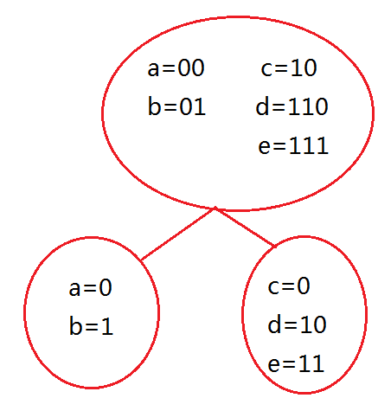
例5

Slide 28
例5
由于整个过程和合并果子是相同的，所以也可以用相同的方法解决。
每次区分出现次数最少的两份字母，在第一份的每个字母前加0，第二份的每个字母前加1，并把它们合为一堆。所有字母都合并为1堆时，即所有的字母都可区分，也就得到每个字母的编码。

Slide 29
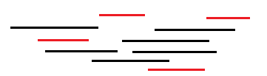
例6
在一个数轴上有n条线段，现要选取其中k条线段使得这k条线段两两没有重合部分，问最大的k为多少。

Slide 30
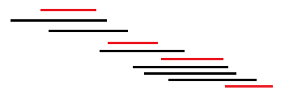
例6
每次选线段要对后面的影响尽量小。
从左到右
每次在可选的线段中选择右端尽量靠左的
（可以先按右端点排序）

Slide 31
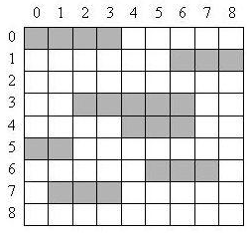
例7
现在有n面墙，每面墙都是与横坐标轴平行的线段。魔术师要表演穿墙的魔术，但最多只能穿过k面墙。为了表示自己技术高超，他会随机选择一列，从这列的第一行走到最后一行。最少要拆多少墙才能保证表演顺利进行。
k=2
Ans=3

Slide 32
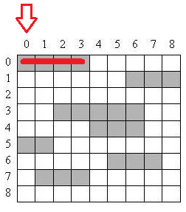
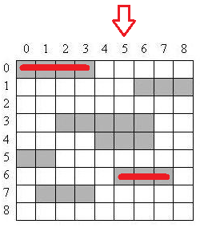
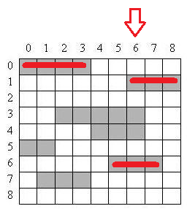
例7
从左到右拆墙，如果某一列需要拆。选择右端点最靠右的拆（使后几列不需要拆的几率增大）

Slide 33
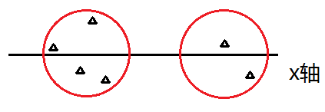
例8
敌人在二维平面上有N个基地，用N个坐标表示。我们可以用雷达扫描来获取每个基地的信息。一次雷达扫描可以探查圆心在x轴，半径为r的一个圆。最少要扫描多少次才能探查所有基地？

Slide 34


例8
点可以“投影”到x轴。
每个点都“投影”到x轴后得到若干线段。题目变为：在x轴上选最少的点（即圆心），使每个线段都至少覆盖一个点。

Slide 35


例8
从左到右为线段找点，把点放的尽量靠右。
可以先把线段按右端点排序。

Slide 36
例9
给定一些区间，求使用最少的区间个数将整条线段完全覆盖。
如：线段为[1, 10]
区间为[1, 4] [0,3] [3, 5] [7, 9] [5, 10]
选[1,4] [3, 5] [5, 10]

Slide 37
例9
从左到右覆盖区间的每个点
如果一个点没被覆盖，则从可以覆盖它的所有线段中找一个右端点尽量靠右的。
可以先把线段按右端点排序。

Slide 38
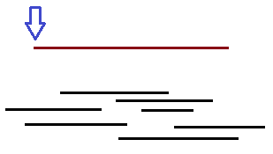
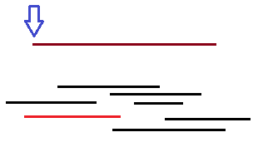
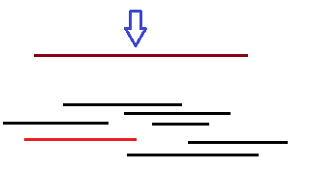
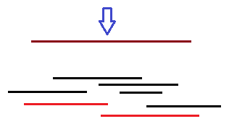
例9

Slide 39

例10
一条街道安装无线网络，需要放置M个路由器。整条街道上一共有N户居民，分布在一条直线上，每一户居民必须被至少一台路由器覆盖到。所有路由器的覆盖半径是一样的，最小的覆盖半径是多少？
N = 3, M = 2
Ans = 1.0

Slide 40

例10
直接求解比较困难，判断则比较容易：
给M个半径为r的路由器，问是否能覆盖所有居民？
从左到右扫描，如果某个居民还没被覆盖到，那就放置一个路由器覆盖他，并把路由器放得尽量靠右（可能覆盖的居民更多）。

Slide 41
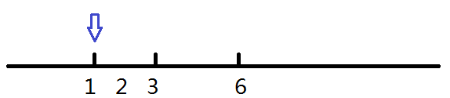

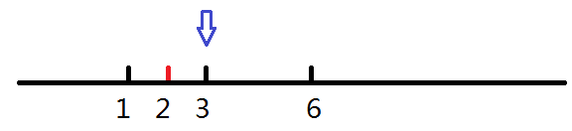
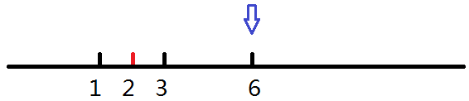

例10
r = 1.0 时

Slide 42
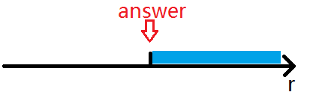
例10
对于某一个半径r，我们已经可以高效地判断是否能覆盖所有居民。
如果M个半径为r的路由器可以覆盖N个居民，那么M个半径为r’（r’>r）的路由器也一定可以覆盖所有居民（单调性）。
二分答案再判断。

Slide 43
例11
守望者的跑步速度为17m/s，他也可以耗费10点魔法值在1s内移动60m，或是原地休息1s恢复4点魔法值。
问守望者能否在T秒内移动S米？若能，最少需要多少秒？若不能，最多能移动多少米？
如：S=135, T=6, 初始魔法值为12
1s：使用魔法移动60米
2s：休息
3s：休息
4s：使用魔法移动60米
5s：跑17米

Slide 44
例11
先用魔法不会慢，所以能用魔法则用魔法。魔法值不够继续跑时考虑以下几种情况，其他情况直接跑：
1.魔法值>=6，时间>=2，离终点距离>17米时，休息1s，用魔法1s，前进60米>17*2
2. 6>魔法值>=2，时间>=3，离终点距离>34米，休息2s，用魔法1s，前进60米>17*3
3. 魔法值<2，时间>=7，离终点距离>102米，休息5s，用魔法2s，前进120米>17*7

Slide 45
Q & A

Slide 46
谢谢

